Slide 1
Le tourisme et l’OpenData
Que faire en vacances en Loire Atlantique ?
Exposé OPEN DATA
Données sur le Web - MASTER MIAGE NANTES
DESMOT Jimmy, LARTIGUE Alexis
Notes:
JIMMY

Slide 2
Sommaire
Objectifs de la présentation
Analyse des données sélectionnées
Aspects positifs
Aspects négatifs
Applications existantes
Présentation de notre application
Forces
Limites
Conclusion
Notre avis
Pour aller plus loin...
Notes:
ALEXIS

Slide 3
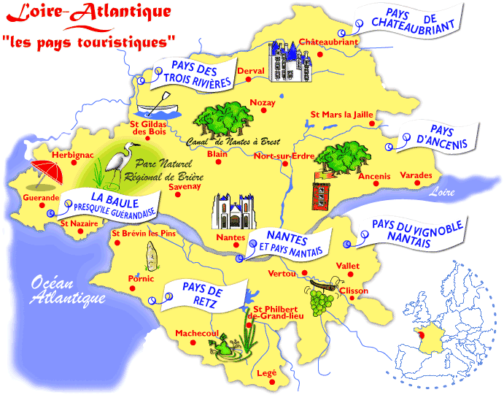
1 - Objectifs de la présentation
Que faire en vacances en Loire Atlantique ?
Phase d’étude initiale du projet
Pourquoi le tourisme ?
Synthèse
Notes:
Alexis
Que faire en Loire atlantique ?
On suppose qu’Alexis et moi avons travaillé sur ce mini projet et qu’aujourd’hui on fait un débrief pour savoir si oui ou non le projet va être réalisé
L'intérêt c’est de faire un synthèse sur le travail que l’on a fait pour sélectionner nos données mais aussi sur les applications qui existent déjà

Slide 4

2 - Analyse des données sélectionnées
Provenance des données https://data.loire-atlantique.fr/
4 jeux de données :
Activités touristiques en Loire-Atlantique
Lieux de patrimoine culturel en Pays de la Loire
Hôtelleries de plein air (camping) en Loire-Atlantique
Hôtels en Loire-Atlantique
Un total de 3728 lieux.
Notes:
ALEXIS
Présentation de dataLoire atlantique :
Voici les données que vous avons sélectionné :
4 jeux de données :
2 sur les activités : 1 plus axé tourisme en général et le second plus axé sur les lieux emblématiques (églises, les statues …)
2 sur les hébergements : 1 sur les camping et l’autre sur les hôtels
On veut favoriser

Slide 5
2 - Analyse des données sélectionnées
Aspects positifs :
Plusieurs formats disponibles (CSV,JSON,EXCEL)
Données accessibles à tous
Données facilement récupérables
Licence ODbl (données libres)
Données relativement à jour (2016-2018)
Notes:
JIMMY

Slide 6
2 - Analyse des données sélectionnées
Aspects négatifs :
Données parfois incomplètes
‘Volumétrie’
Fréquence de mise-à-jour
Inscrit : chaque jour
Réel : chaque semestre
Fiabilité des données
Liens expirés
Format parfois peu exploitable
Champs composés de 32 champs : 01/01/2018||31/12/2018||||||||||||||||||15:00||18:30||||||15:00||18:30||||||15:00||18:30||||||15:00||18:30||||||1..
Notes:
ALEXIS
Problème d’intégration du IFRAME sur notre site

Slide 7
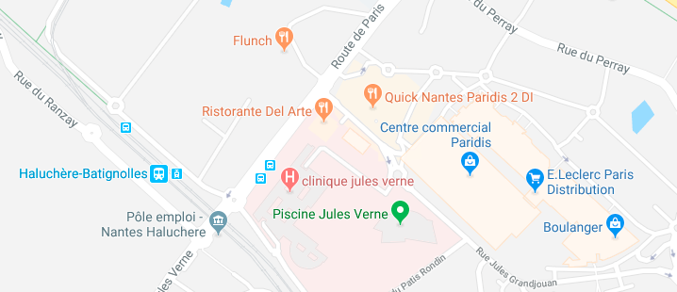
3 - Applications existantes
Google Maps :
Application très complète
Trop d’informations
Pollution visuelle
Notes:
JIMMY
Perte des lisibilités des données liées au tourisme (coiffeur, jardinage…)

Slide 8
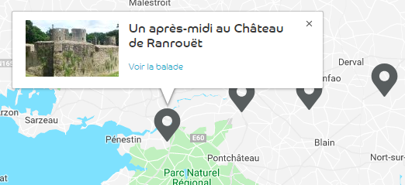
3 - Applications existantes
Tourisme Loire Atlantique :
Données intéressantes sur les activités
Peu d’informations sur les logements
Pas de croisement
Notes:
JIMMY

Slide 9
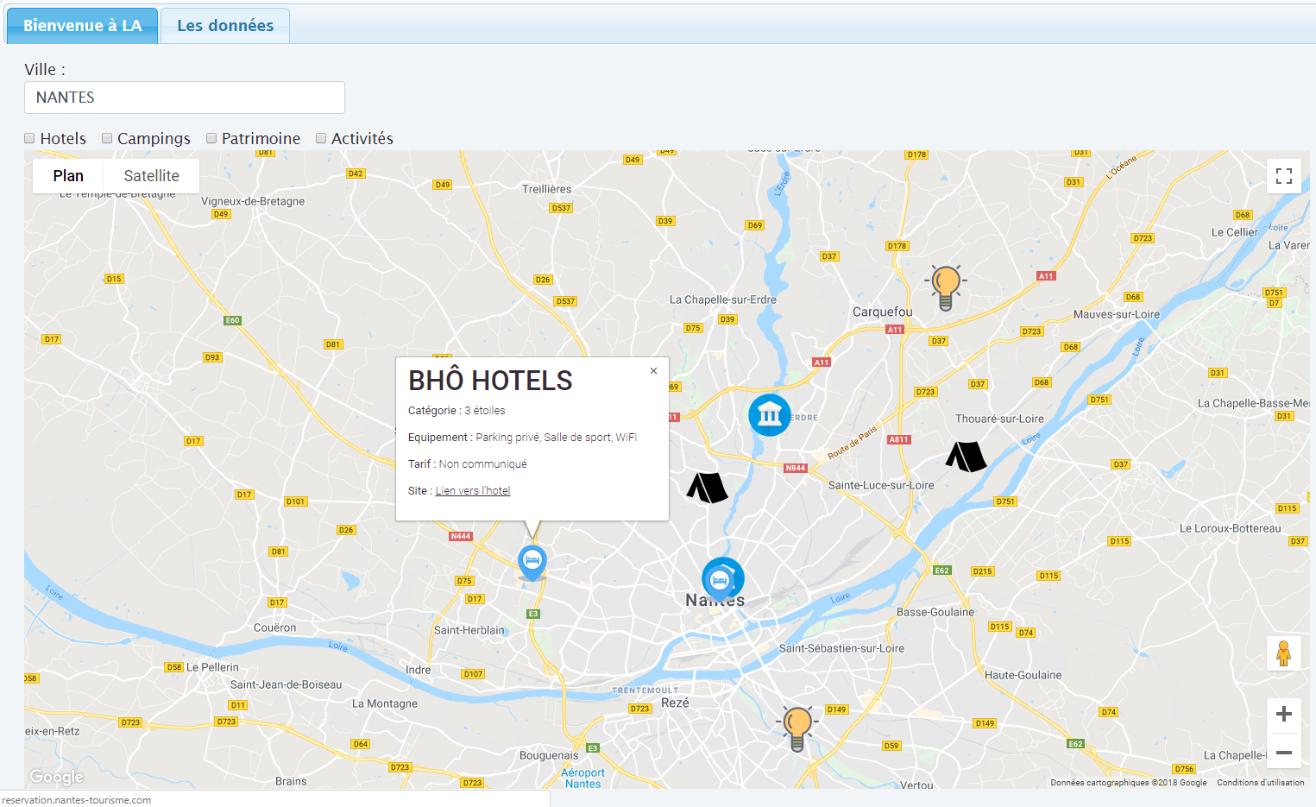



4 - Présentation de l’application
“Welcome to LA”
Trouver des activités
/logements
Notre légende :
Activité
Hotel
Camping
Patrimoine
Notes:
ALEXIS

Slide 10
4 - Présentation de l’application
Forces :
Gain de temps pour l’utilisateur
Filtre sur le logement
Filtre sur les activités
Découverte des plus petites villes
Notes:
JIMMY
Centralisation des données autour du tourisme
Découverte des plus petites villes et leur culture : Qui sont souvent écraser par les grosses villes
Laisser les pointeurs visibles même lorsque l’on dézoom beaucoup quand il s’agit de villes qui ont peu d’atractivté

Slide 11
4 - Présentation de l’application
Limites :
Gros volume de données
Impossibilité de charger toutes les données
Traitement d’affichage par zone nécessaire
Encombrement sur la carte
Placer des filtres au maximum pour éviter la surcharge
Notes:
ALEXIS

Slide 12

5 - Conclusion
a- Notre avis sur l’Open Data:
Difficile de trouver des données pertinentes
Exploitation des données parfois difficiles
Traitement des données indispensables pour les mettre en forme
b- Pour aller plus loin :
Étendre le croisement de données au niveau national et international
Notes:
JIMMY
Qui sont exploitables sans traitement ou sans connaissances métiers
Certaines données nécessite des traitements imports et parfois archaïque pour pouvoir être interpréter
On remarque donc que les données OPEN DATA sont certes pratiques mais nécessite d’avoir des connaissances pour être utilisées correctement
L’exposé OPEN DATA était intéressant d’une part parce que l’on pouvait choisir notre sujet et nos données
Pour aller plus loin, on pourrait utiliser notre application à plus grande échelle pour ajouter d’autres régions et même d’autres pays
Malheureusement, il faudrait qu’il y ait un travail conséquent sur la gestion des l’affichages pour éviter la surcharge de la carte

Slide 13

Sources
Tourisme Loire Atlantique
Data Loire Atlantique
Google MAP API
W3Schools
Notes:
ALEXIS

